Slide 1
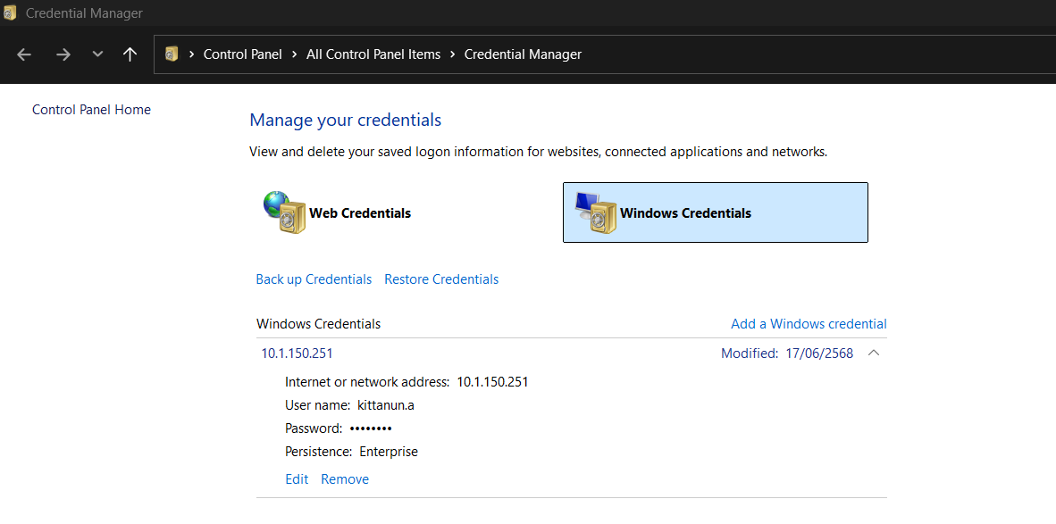
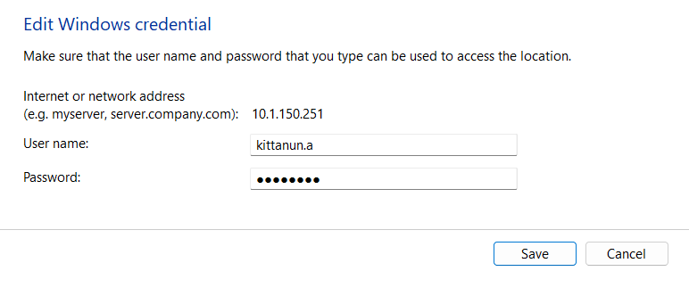
1. Search ที่ window หา Credential Manager
2. เลือก Windows Credentials
3. เปิดแถบนี้มากด Add
5. กรอกข้อมูลตามนี้ Internet or network address : 10.1.150.251 User Name : ชื่อ.นามสกุลตัวแรก ( ex. kittanun.a ) Password : ( password ที่เราใช้เข้าเครื่องคอมเราปัจจุบัน )
4. ***ถ้ามีอยู่แล้วกด Edit ***

